Slide 1






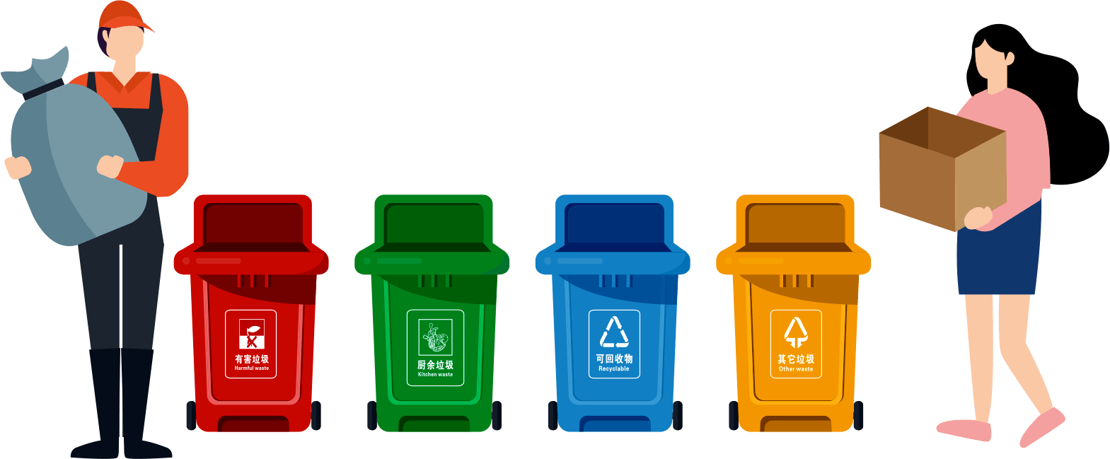

垃圾分类从我做起
垃圾分一分 环保多一分
环境美一分 健康加一分
垃/圾/不/落/地/城/市/更/美/丽
—垃圾分类宣传教育主题班会PPT—
汇报人：优页PPT 汇报时间:20XX

Slide 2
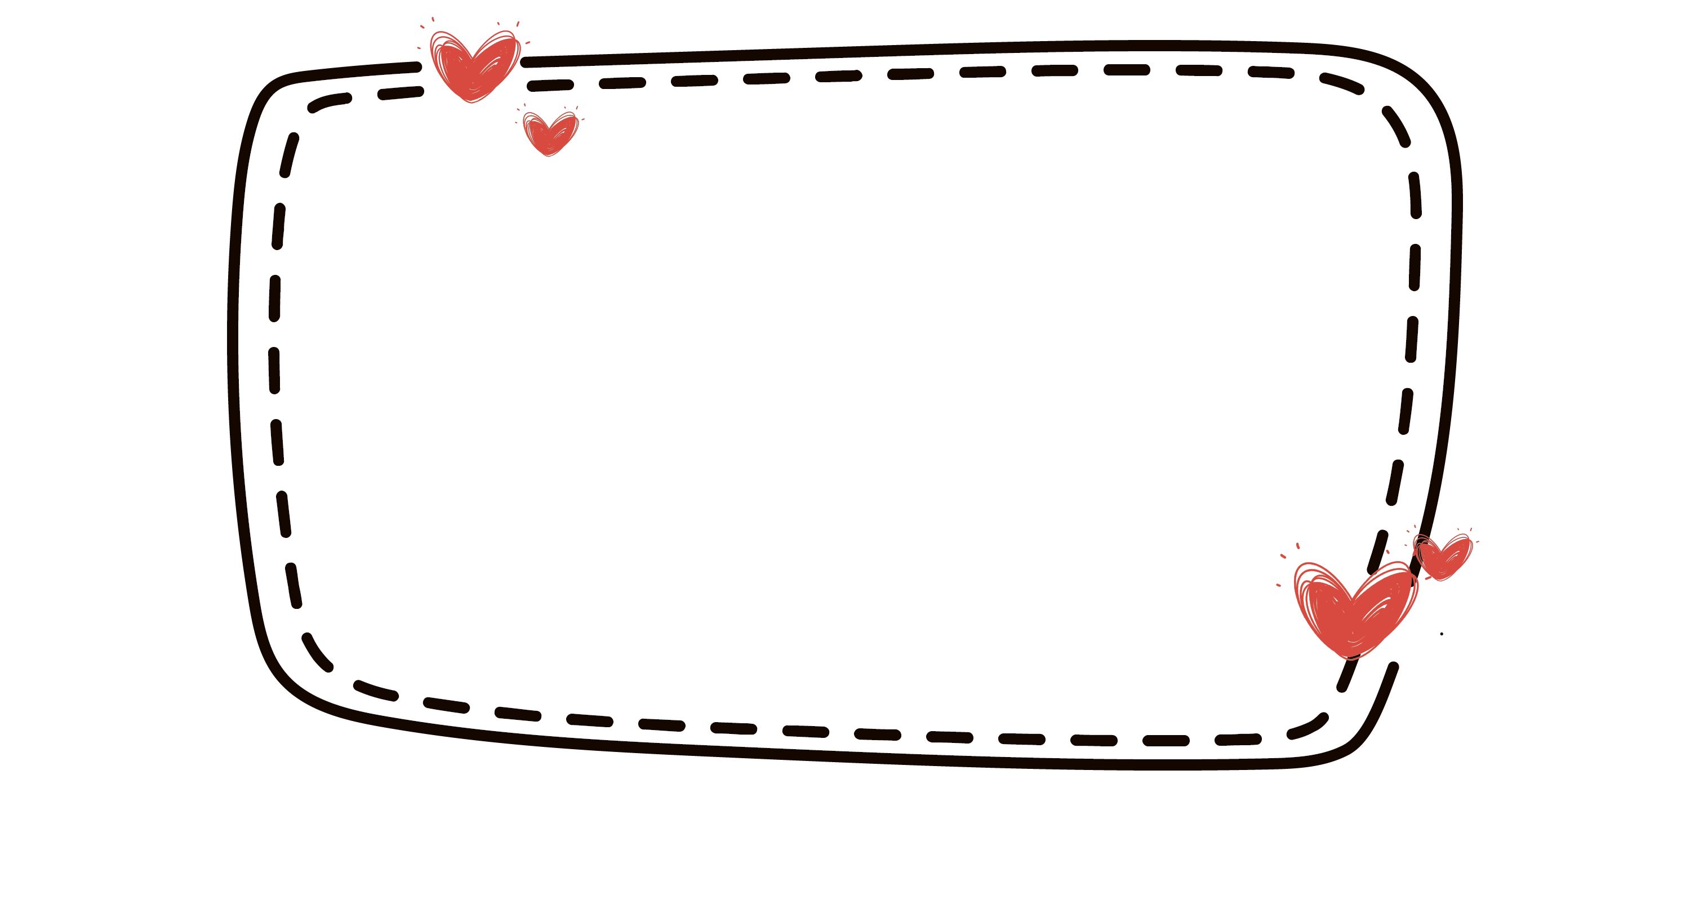
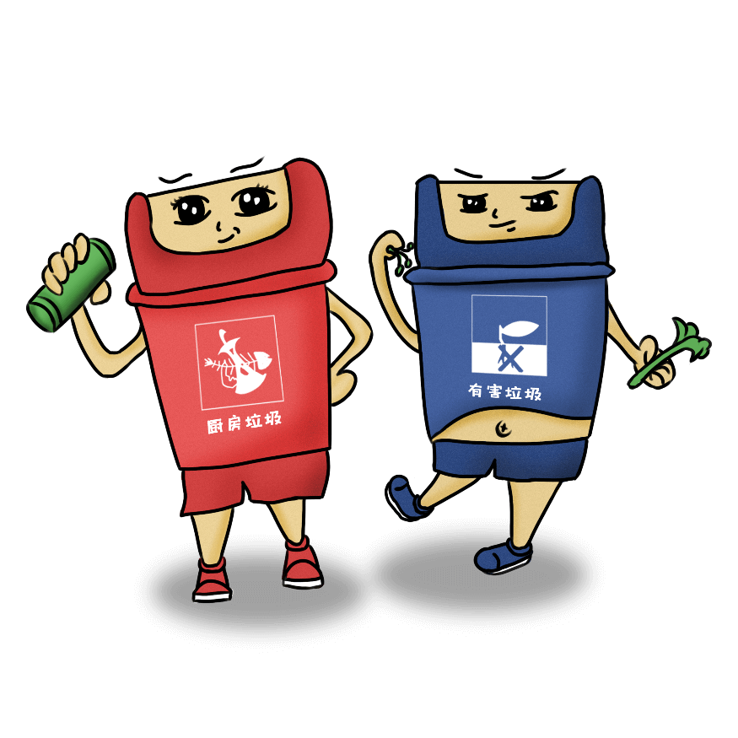
垃圾分类从我做起
垃圾分一分 环保多一分
环境美一分 健康加一分
目录
01
垃圾处理的现状
目录
02
垃圾的分类
03
如何做好垃圾分类

Slide 3
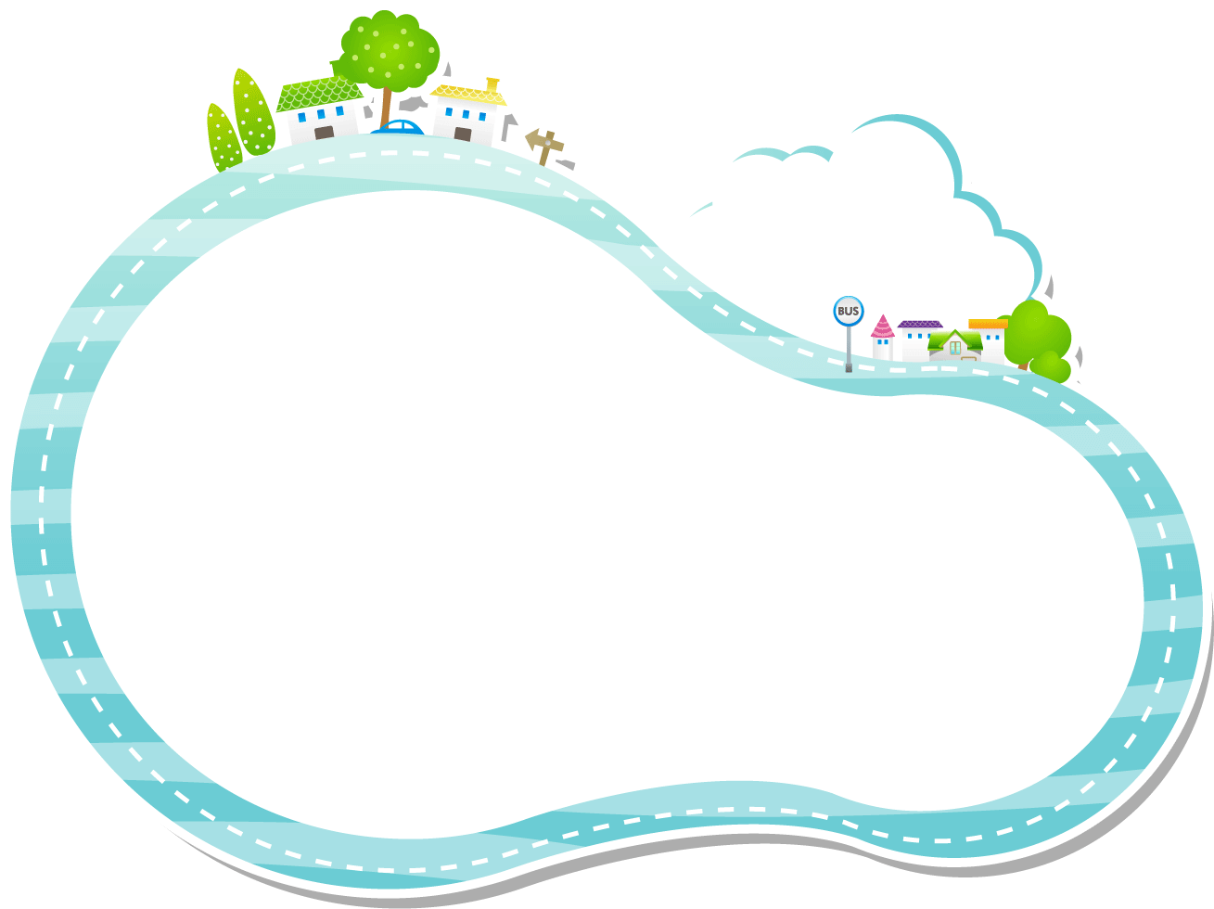

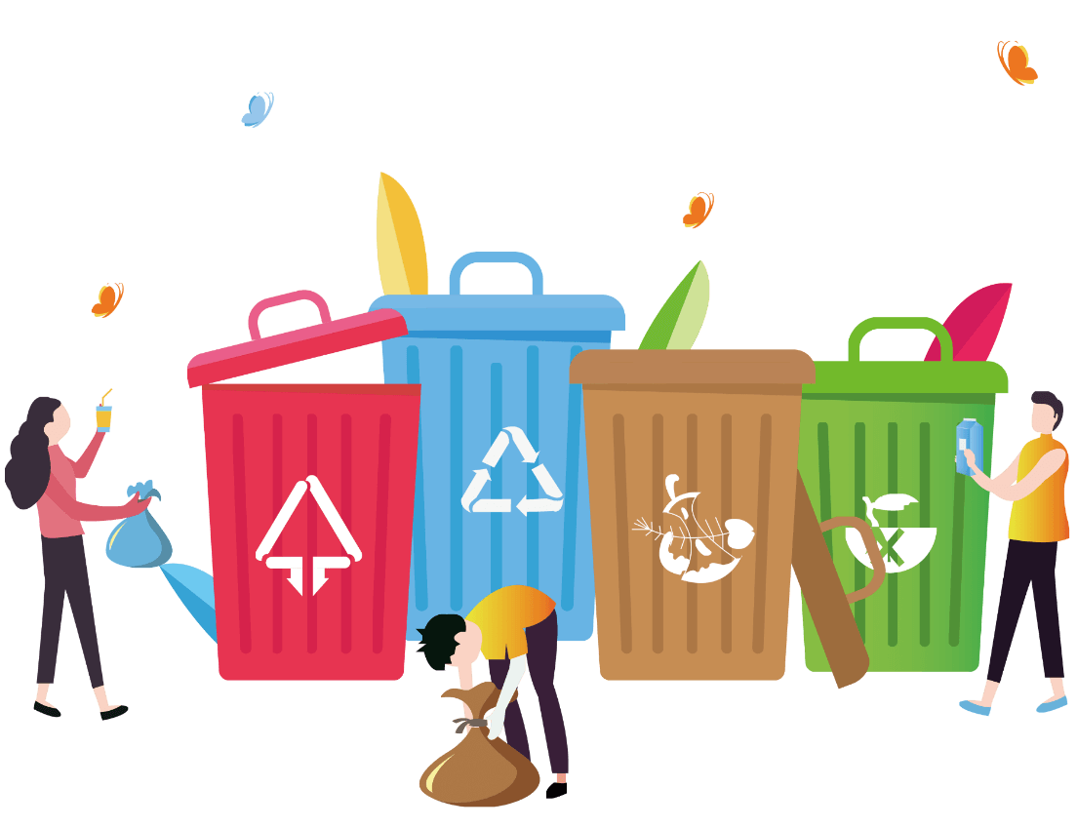

垃圾分类从我做起
垃圾分一分 环保多一分
环境美一分 健康加一分
第一章节
垃圾处理的现状

Slide 4
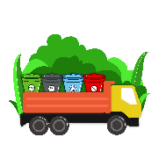
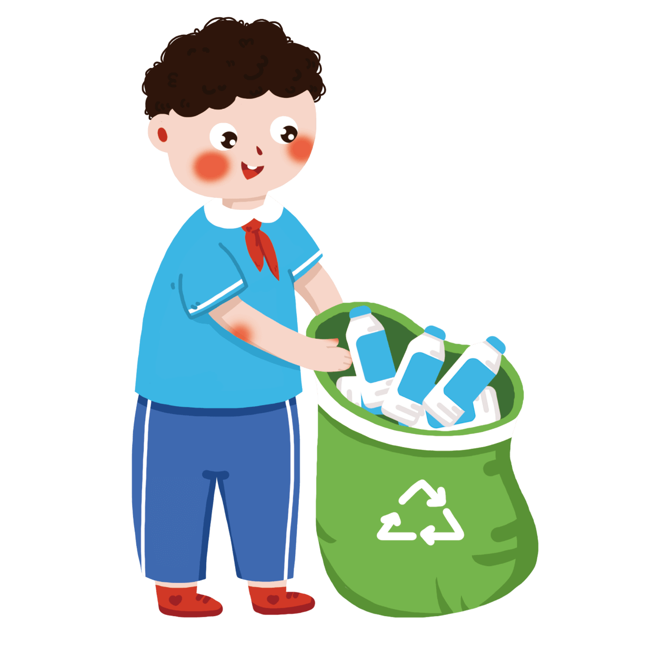
垃圾处理的现状
我们的垃圾都运到哪里了？
城市中的人们每天会产生大量的生活垃圾，而在太平洋中漂浮的规模庞大的塑料垃圾带形成了触目惊心的“第八大陆”。
我们的垃圾都运到哪里了？
垃圾的去向，是个长久以来被忽视，却值得追问下去的问题。用智能标签追踪垃圾去向的“垃圾追踪”计划就是为了解决这个问题。

Slide 5
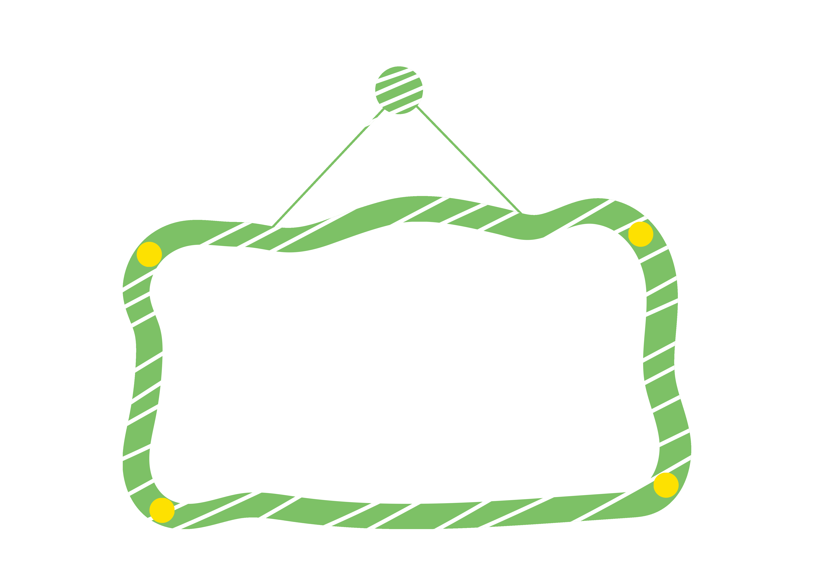
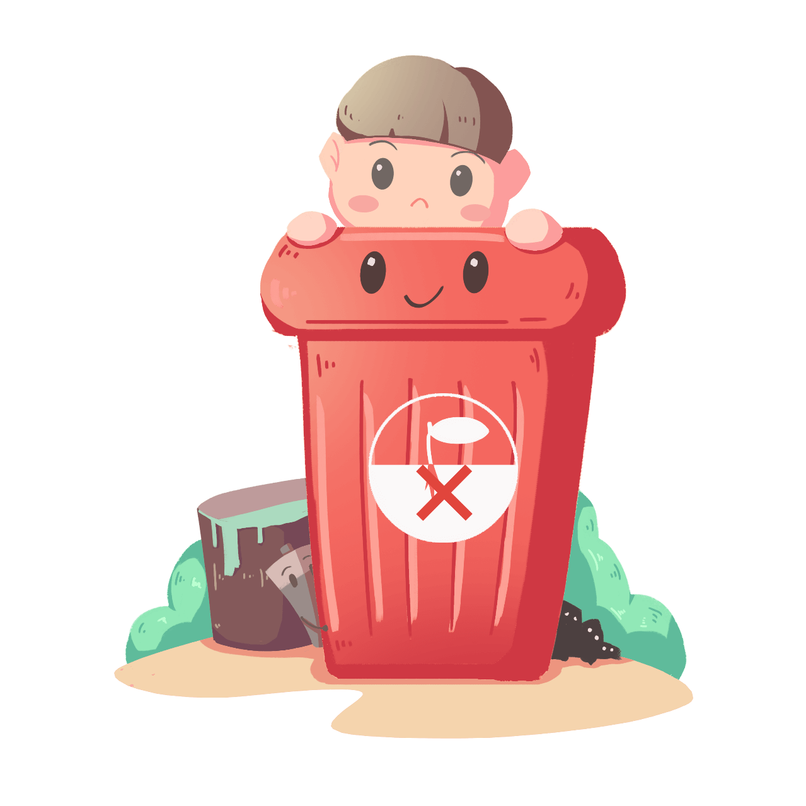
垃圾处理的现状
它们通常是先被送到堆放场，然后再送去填埋。 垃圾填埋的费用是非常高昂的，处理一吨垃圾的费用约为200元至300元人民币。人们大量地消耗资源，大规模生产，大量地消费，又大量地产生着废弃物。

Slide 6




垃圾处理的现状
垃圾露天堆放大量氨、硫化物等有害气体释放，严重污染了大气和城市的生活环境。
垃圾堆积发酵产生甲烷,甲烷是可燃性气体,浓度达到一定量遇到明火即可发生爆炸
生物性污染。垃圾中有许多致病微生物同时垃圾往往是蚊蝇蟑螂和老鼠的孳生地这些必然危害着广大市民的身体健康。
侵占大量土地。据初步调查，2003年全668座城市中已有2/3被垃圾带所包围全国垃圾存占地累计80万亩。

Slide 7
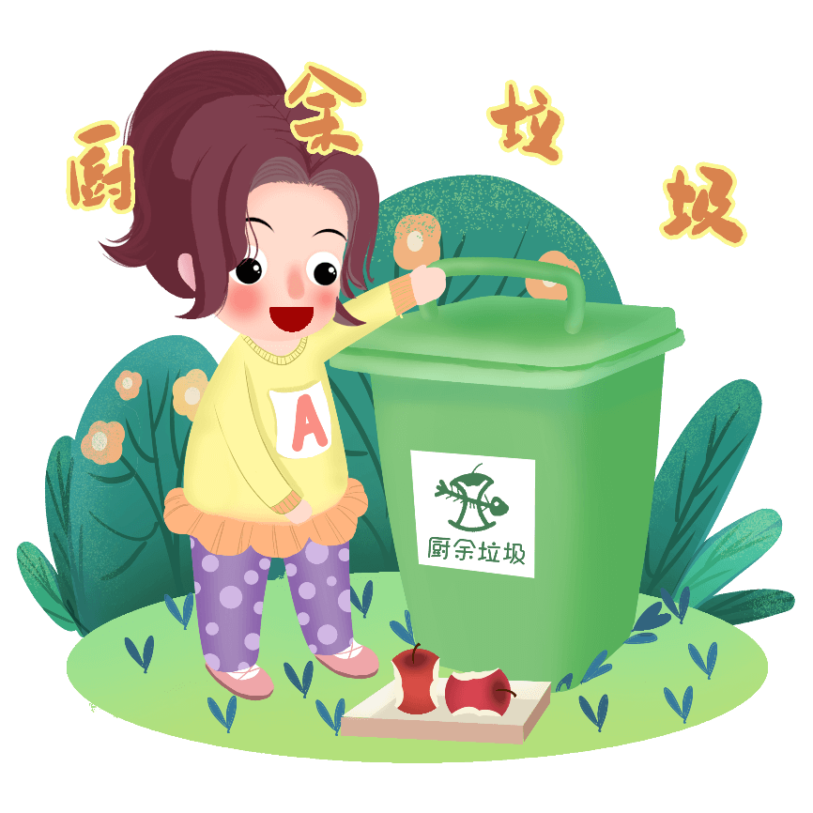
垃圾处理的现状
垃圾污染的分类
垃圾污染的分类
由于废旧塑料包装物（聚乙烯、聚氯乙烯、聚苯乙烯等）大多呈白色，因此造成的环境污染被称为“白色污染。废旧电池的危害主要集中在其中所含的少量的重金属上，如铅、汞、镉等。这些有毒物质通过各种途径进入人体内，长期积蓄难以排除，损害神经系统、造血功能和骨骼，甚至可以致癌。
所谓”洋垃圾“大多数是混杂着大量生活垃圾的工业废料等。在发达国家，处理1吨有毒废物，需要花费400多美元，而向境外倾倒有毒废料只需花几十美元， 甚至还能带来微薄利润。为此，有些为富不仁的洋老板便不择手段向海外转移工业废料。

Slide 8
垃圾处理的现状
垃圾处理的方法
远 洋 焚 烧
源头减量化
末端减量化
中间减量化
分类挑选
分类收集
分类运输
回收处理
建原料使用减量化
使用可回收物质
建立收费制度
远洋焚烧是利用焚烧船在远海对固体废物进行焚烧，焚烧过程的各种产物直接排入海中。远洋焚烧适于处理易燃性废物，焚烧在专用的船上所设的焚烧炉内进行，焚烧销毁率达99%以上。
堆肥
焚烧
资源化
海洋倾倒
这是将固体废物直接倾倒在距离、深度都合适的海水中，利用海洋巨大的环境容量和稀释能力，使海洋环境中的污染物保持在很低的水平。根据废物倾倒后能够使海洋遭到损害的程度，将废物分为三类：第一类为绝对禁止投放的废物（黑名单）；第二类是经过特别准许后能够倾倒的废物（灰名单）；第三类是允许排放的低毒、无毒废物（白名单）

Slide 9
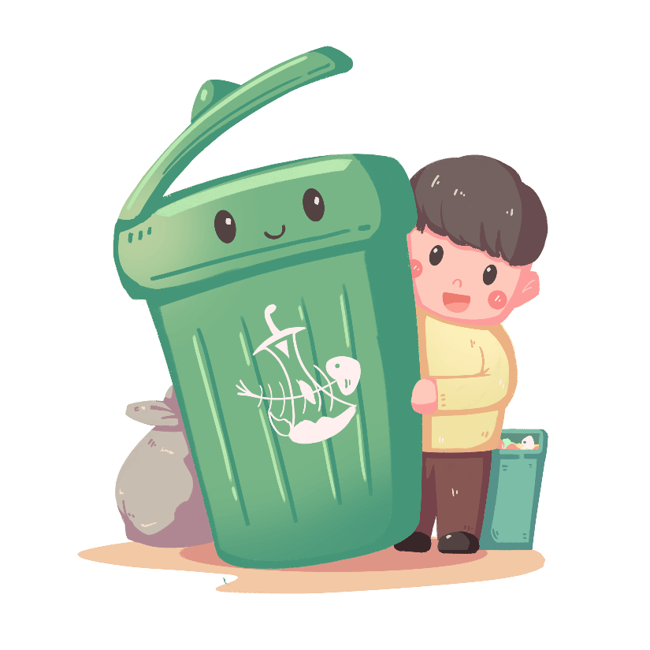
垃圾处理的现状
焚烧发电
缺 点
优 点
焚烧法的缺点是投资大,消耗大量电能在焚烧过程中产生大量的空气污染物(如重金属,CO,HCL,SO2和NO2等)和某些致癌物质,尤其是二噁英,这些都使该方法的应用受到限制.
占地少,能大大减少排放量,一般情况下,垃圾焚烧后的体积仅为焚烧前体积的5%~15%;焚烧温度高,能彻底消灭病原体; 垃圾燃烧过程中所产的热量可用于城市供暖,发电等.

Slide 10


垃圾处理的现状
资源返还垃圾分类使垃圾资源化
在每天所丢弃的大量垃圾中，包含着丰富的可以重新利用的资源。
仅北京市一年垃圾中便蕴含着11亿的产值。对垃圾进行资源化分类回收利用，不仅节约了社会资源，将其中的有害物质分离出来，避免了填埋和焚烧之后形成跟严重的污染。
因此，对垃圾进行分类回收处理是很有必要的。

Slide 11
垃圾分类从我做起
垃圾分一分 环保多一分
环境美一分 健康加一分
第二章节
垃圾的分类

Slide 12
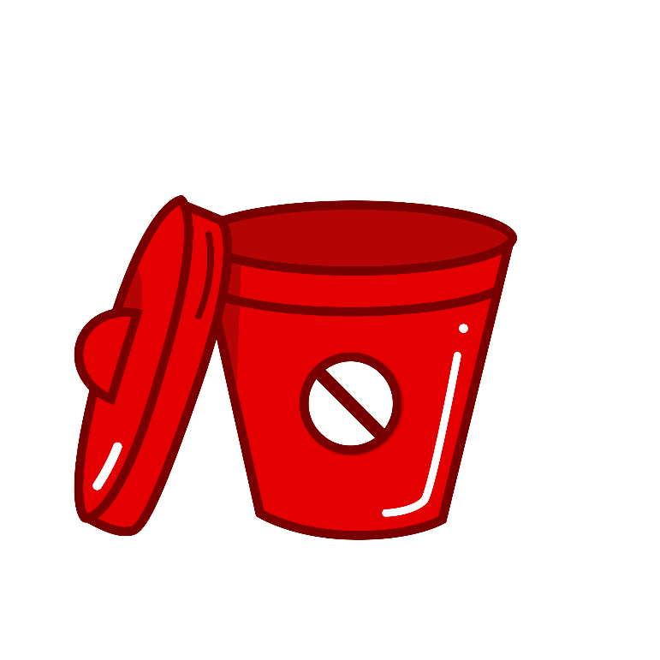
垃圾的分类
废 纸
主要包括报纸、期刊、图书、各种包装纸、办公用纸、广告纸、纸盒等等
塑 料
主要包括各种塑料袋、塑料包装物、一次性塑料餐盒和餐具、牙刷、杯子、矿泉水瓶等
玻 璃
主要包括各种玻璃瓶、碎玻璃片、镜子、灯泡、暖瓶等
金 属 物
主要包括易拉罐、罐头盒等
布 料
主要包括废弃衣服、桌布、洗脸巾、书包、鞋等

Slide 13
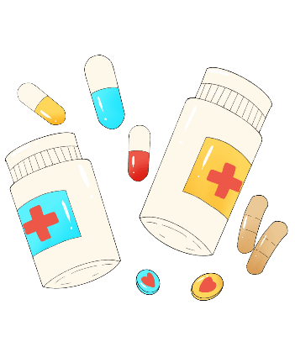
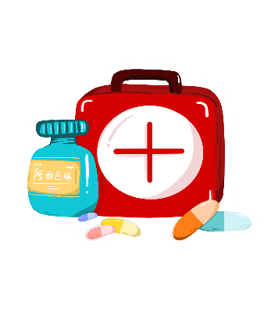

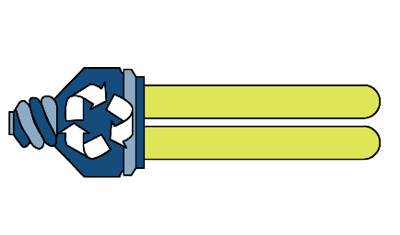
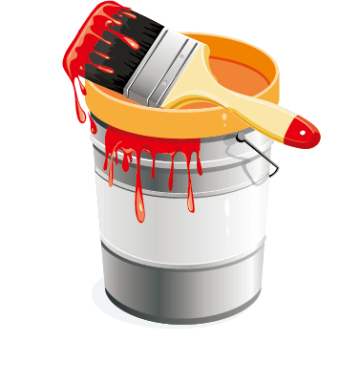
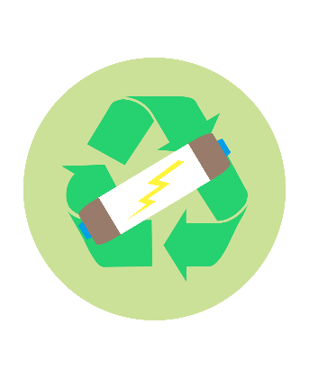
垃圾的分类
有害垃圾
过期药品
过期药品
过期药品
废弃灯泡
油漆桶
废弃电池

Slide 14
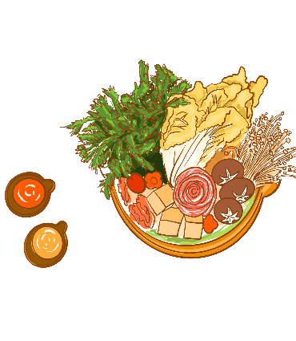
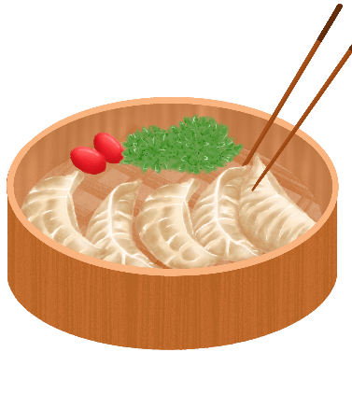
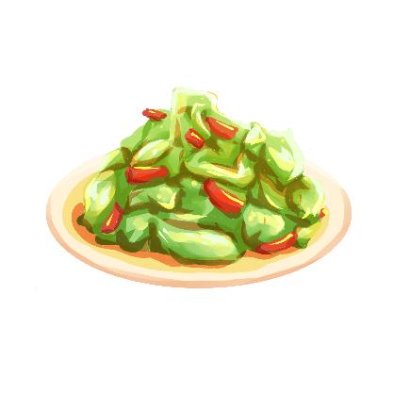
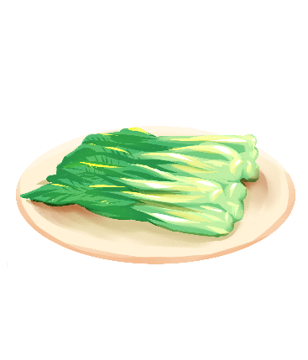
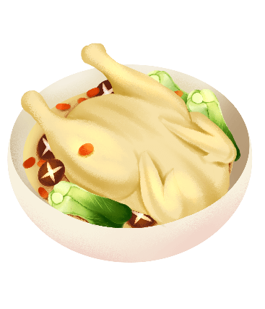
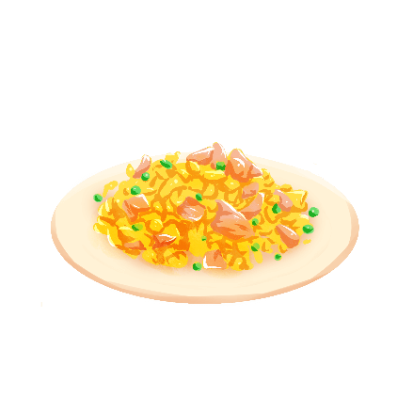
垃圾的分类
易腐垃圾
剩饭剩菜厨余垃圾
剩饭剩菜厨余垃圾
剩饭剩菜厨余垃圾
剩饭剩菜厨余垃圾
剩饭剩菜厨余垃圾
剩饭剩菜厨余垃圾

Slide 15
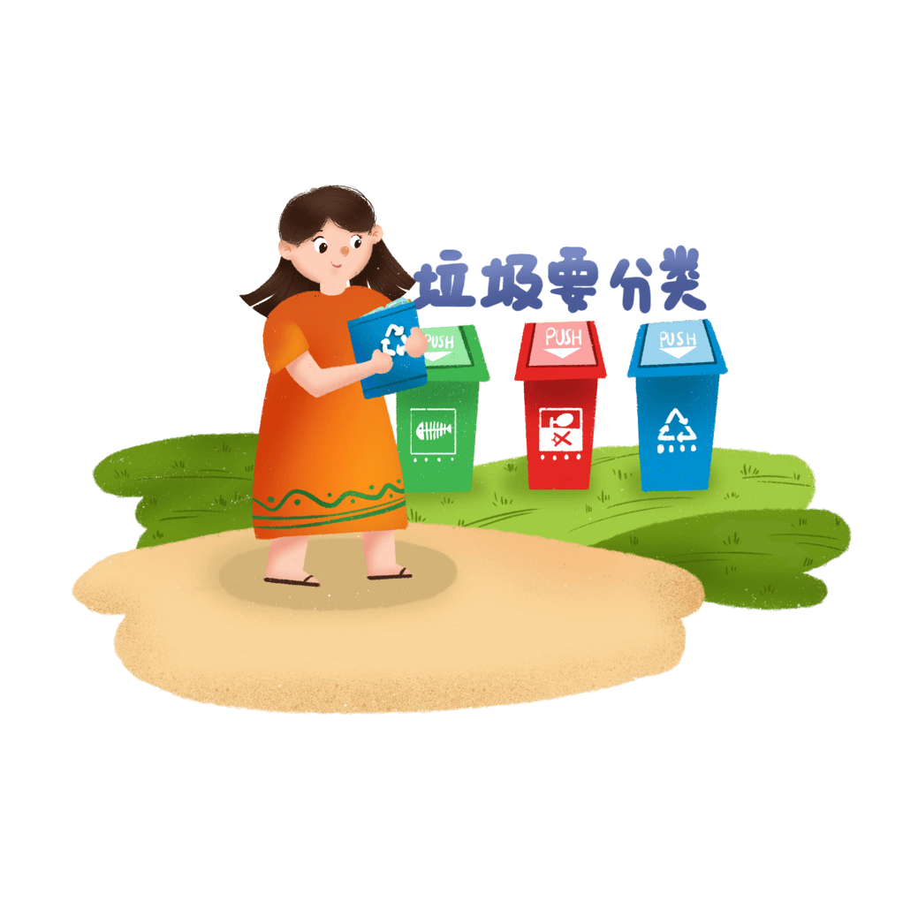
垃圾的分类
垃圾的分类
除上述三类外的垃圾，类别分辨不清的垃圾。常见的餐巾纸、卫生间用纸、尿不湿、薄型塑料袋、污染较重的纸张、灰土、大骨（如猪大骨）、贝壳、陶瓷碎片等。

Slide 16
垃圾分类从我做起
垃圾分一分 环保多一分
环境美一分 健康加一分
第三章节
如何做好垃圾分类

Slide 17
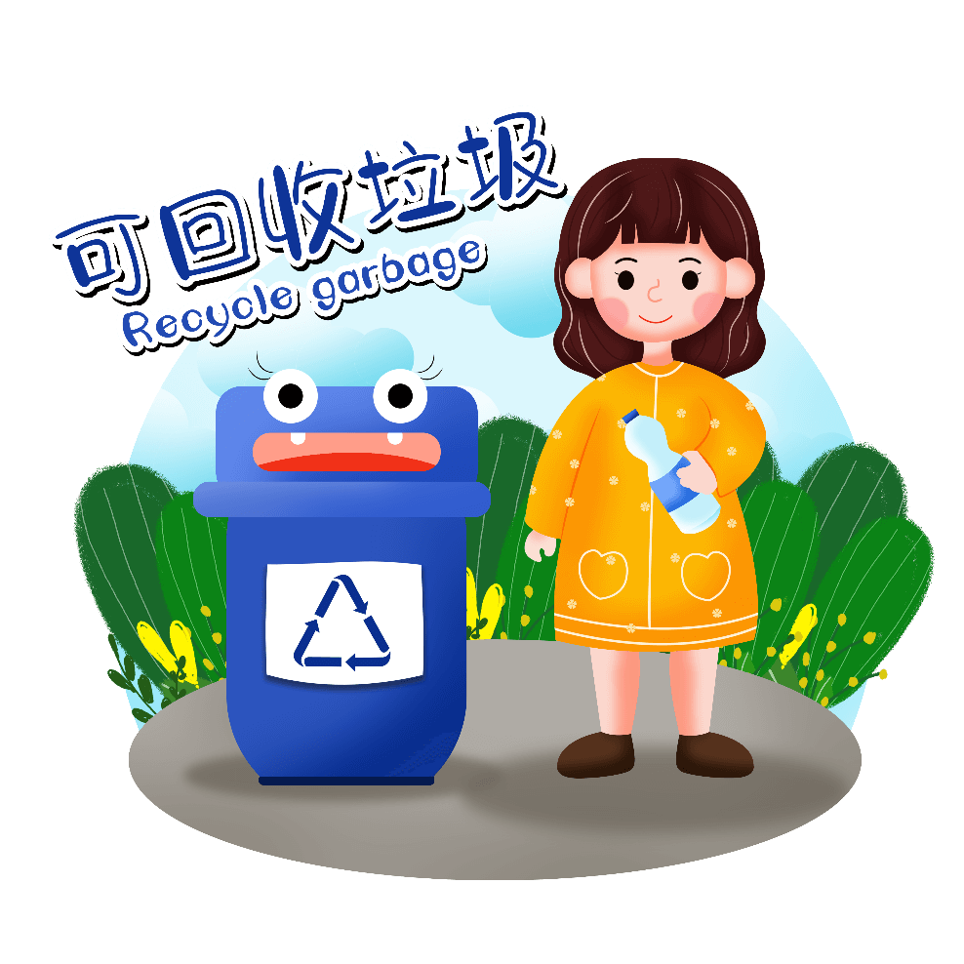
如何做好垃圾分类
对于垃圾，不论哪种处理方式都会对环境产生危害，增加社会负担，造成资源的浪费。所以解决垃圾处理的最好方法就是废物利用。
当你就餐时多一点节俭，少一点铺张浪费；减少或不使用一次性用品；请带上一个饭盒，不要用泡沫饭盒来盛餐。
当你在家时将垃圾分类，尽可能的回收利用；物品进行多次利用，增加物品的利用效率；当你学习、办公时节约每一张纸，节约每一支笔，减少垃圾产生。

Slide 18
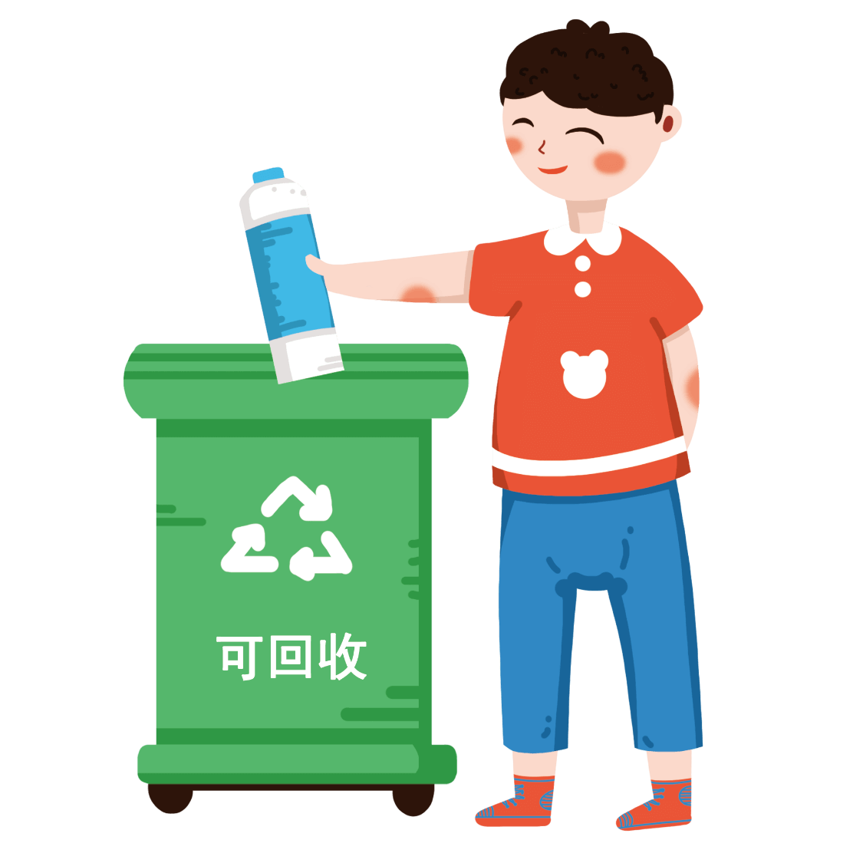
如何做好垃圾分类
垃圾分类拍手歌
你拍一，我拍一，不要随手丢垃圾。你拍二，我拍二，尽量少用塑料袋儿。
你拍三，我拍三，公共场所不吸烟。你拍四，我拍四，不要到处乱写字。
你拍五，我拍五，多种草木保水土。你拍六，我拍六，废旧电池要回收。
你拍七，我拍起，节约能源要牢记。你拍八，我拍八，垃圾分类靠大家。
你拍九，我拍九，花儿好看不乱揪。你拍十，我拍十，环保行动要坚持。

Slide 19
垃圾分类从我做起
垃圾分一分 环保多一分
环境美一分 健康加一分
垃/圾/不/落/地/城/市/更/美/丽
—垃圾分类宣传教育主题班会PPT—
汇报人：优页PPT 汇报时间:20XX

